Slide 1

FACULTAD DE MECÁNICA
BASE DE DATOS
Pablo Alejandro Quezada Sarmiento
quezadaspablo@gmail.com
@paquesar

Slide 2

Agenda
Contexto de la asignatura
Planificación Clase
Tema: Base de Datos
Diseño de Base de Datos
Sentencias SQL: Select, Insert, update, delete.
Ejercicios de Aplicación

Slide 3

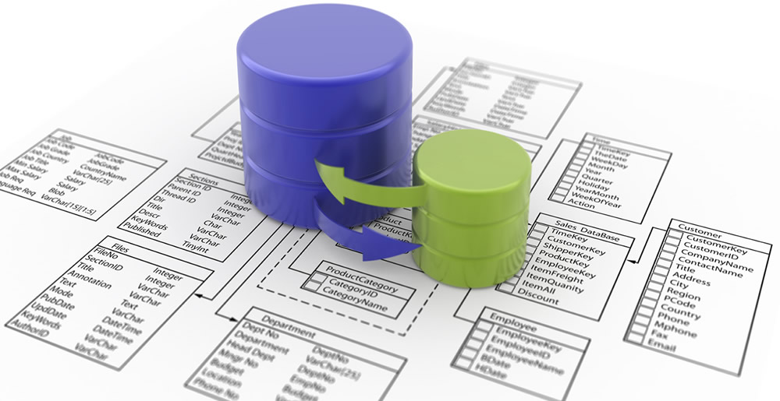

Qué conocemos.

Slide 4

Conceptos generales
Base de Datos:
Es un conjunto de datos relacionados
Representa algún aspecto del mundo real
Es construida para un propósito específico
Database Management System (DBMS):
Es un software especializado en gestión de bases de datos
Permite a los usuarios crear y mantener una base de datos

Slide 5

Conceptos generales
Esquema de una BD:
Describe la estructura de una BD
Define sus tablas, sus campos en cada tabla y las relaciones entre cada campo y cada tabla
Es estable
Instancia de una BD:
Es el conjunto de datos almacenados en la BD en un cierto momento
Es inestable

Slide 6
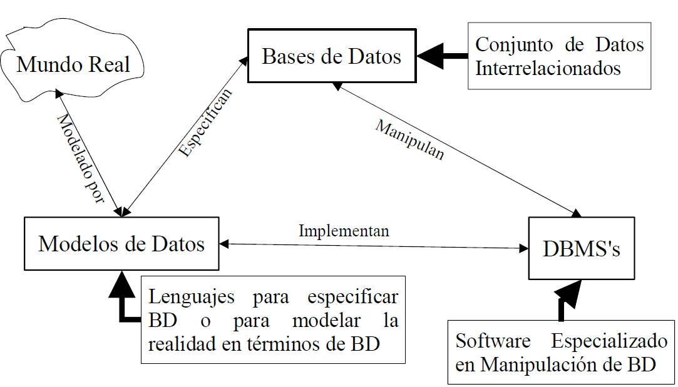
Elementos de una base de datos

Slide 7

Actores
Administradores de la Base de Datos (DBA):
Son responsables de:
Autorizar el acceso a la BD
Coordinar y monitorear su uso
Diseñadores de la Base de Datos:
Identificar los datos que van a ser almacenados
Elegir las estructuras adecuadas para representar y almacenar estos datos
Usuarios finales:
Son las personas cuyo trabajo requiere acceso a la BD
Analistas de Sistemas:
Determinan los requerimientos de los usuarios finale
Desarrolladores:
Implementan estas especificaciones como programas

Slide 8
Ventajas al usar bases de datos
Permite el manejo de grandes volúmenes de datos
Permite una mejor organización de la información:
Definición central de datos
Abstracción de datos
Múltiples vistas de los datos
Almacenamiento de datos y programas
Control de concurrencia
Seguridad y Recuperación ante fallas
Separación entre programas y datos
Control de Restricciones de Integridad
Estandarización de modelos y lenguajes

Slide 9
modelo de datos
Descripción de algo conocido como contenedor de datos así como de los métodos para almacenar y recuperar información de esos contenedores.
Los modelos de datos no son cosas físicas: son abstracciones que permiten la implementación de un sistema eficiente de base de datos; por lo general se refieren a algoritmos, y conceptos matemáticos

Slide 10
El diseño de una base de datos es un proceso complejo que abarca decisiones a muy distintos niveles. La complejidad se controla mejor si se descompone el problema en subproblemas y se resuelve cada uno de estos subproblemas independientemente, utilizando técnicas específicas

Slide 11
Modelo Conceptual.
“Se utilizan para representar la realidad a un alto nivel de abstracción. Mediante los modelos conceptuales se puede construir una descripción de la realidad fácil de entender.”
Se utiliza para la abstracción de la base de datos, para construir una descripción para entender en la realida

Slide 12
Modelo Lógico.
“Es una descripción de la estructura de la base de datos en términos de las estructuras de datos que puede procesar un tipo de SGBD (SISTEMA DE GESTION DE BASE DE DATOS). Un modelo lógico es un lenguaje usado para especificar esquemas lógicos (modelo relacional, modelo de red, etc.). El diseño lógico depende del tipo de SGBD que se vaya a utilizar, no depende del producto concreto

Slide 13
Modelo Físico.
“Es una descripción de la implementación de una base de datos en memoria secundaria: las estructuras de almacenamiento y los métodos utilizados para tener un acceso eficiente a los datos. Por ello, el diseño físico depende del SGBD concreto y el esquema físico se expresa mediante su lenguaje de definición de dato

Slide 14
Sistema de gestión de Base de datos
“Es el conjunto de programas que permiten definir, manipular y utilizar la información que contienen las bases de datos.”
“Debe ser capaz de aceptar definiciones de datos (esquemas externos, el esquema Conceptual, el esquema interno, y todas las correspondencias asociadas) en versión fuente y convertirlas en la versión objeto apropiad

Slide 15
ENTIDADES.
Es una clase generalizada de personas, lugares o cosas (objetos), para los cuales se recopilan, almacenan y mantienen datos
ATRIBUTOS.
Es una característica de una entidad.
INDICADORES

Slide 16
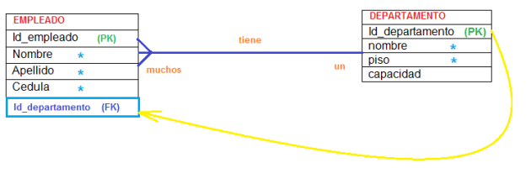

Slide 17
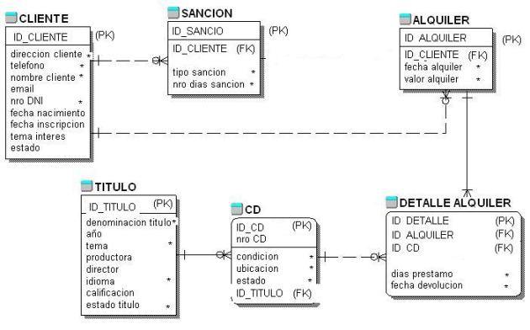

Slide 18
Diseño conceptual
Diseño Lógico
Diseño Físico

Slide 19
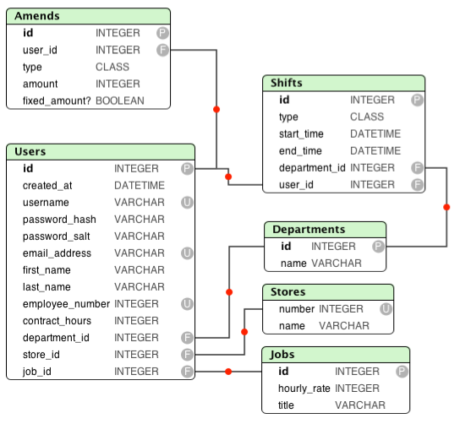
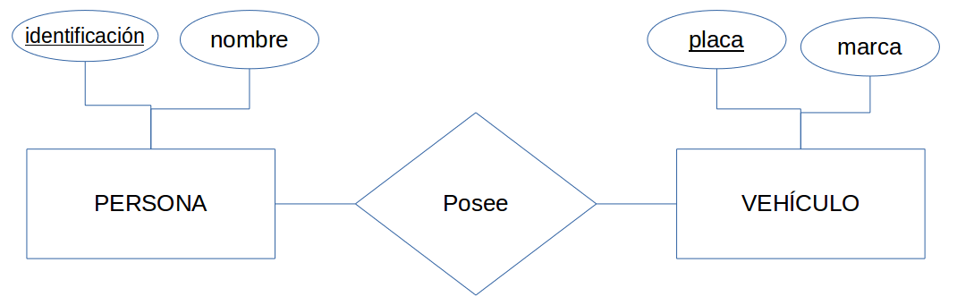
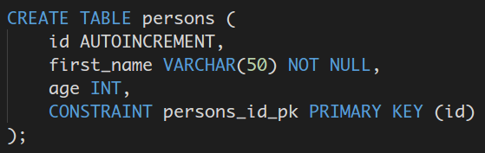

Slide 20
SQL
Structured Query Language (SQL)
Lenguaje declarativo de acceso a bases de datos que combina construcciones del álgebra relacional y el cálculo relacional.
Originalmente desarrollado en los '70 por IBM en su Research Laboratory de San José a partir del cálculo de predicados creado por Codd.

Slide 21
Lenguaje de Manipulacion de Datos (Data Manipulation Language) DML.
A través de él podemos seleccionar, insertar, eliminar y actualizar datos. Es la parte que más frecuentemente utilizaremos, y que con ella se construyen las consultas.
Algunos comandos propios de este sublenguaje son:
SELECT | Utilizado para consultar registros de la base de datos que satisfagan un criterio determinado
INSERT | Utilizado para cargar lotes de datos en la base de datos en una única operación.
UPDATE | Utilizado para modificar los valores de los campos y registros especificados
DELETE | Utilizado para eliminar registros de una tabla de una base de datos

Slide 22
Lenguaje de control de datos (Data Control Language) DCL.
Encargado de la seguridad de la base de datos, en todo lo referente al control de accesos y privilegios entre los usuarios.
Como ejemplo estan : GRANT, REVOKE

Slide 23
Clausulas
Las cláusulas son condiciones de modificación utilizadas para definir los datos que desea seleccionar o manipular.
Cláusula | Descripción
FROM | Utilizada para especificar la tabla de la cual se van a seleccionar los registros
WHERE | Utilizada para especificar las condiciones que deben reunir los registros que se van a seleccionar
GROUP BY | Utilizada para separar los registros seleccionados en grupos específicos
HAVING | Utilizada para expresar la condición que debe satisfacer cada grupo
ORDER BY | Utilizada para ordenar los registros seleccionados de acuerdo con un orden específico

Slide 24
Operadores lógicos
Los operadores lógicos permiten comparar expresiones lógicas devolviendo siempre un valor verdadero o falso. Los operadores lógicos se evalúan de izquierda a derecha.
Operador | Uso
AND | Es el "y" lógico. Evalúa dos condiciones y devuelve un valor de verdad sólo si ambas son ciertas.
OR | Es el "o" lógico. Evalúa dos condiciones y devuelve un valor de verdad si alguna de las dos es cierta.
NOT | Negación lógica. Devuelve el valor contrario de la expresión.
+ (Concatenación) | Se usa para unir datos de tipo alfanumérico

Slide 25
Operadores Relacionales
Operador | Uso
< | Menor que
> | Mayor que
<> != | Distinto de
<= | Menor o igual que
>= | Mayor o igual que
= | Igual que
Tipos de datos que sporta Sql
Numérico | Alfanuméricos | Fecha | Lógico | BLOB | Otros
Integer | Char | Date | Bit | Image | Moneda
Numeric | varchar | Date Time |  | Text | hipervínculo
Decimal |  |  |  |  | adjunto
Float

Slide 26
Funciones Agregadas
Las funciones agregadas proporcionan a SQL utilidades de cálculo sobre los datos de las tablas.
Estas funciones se incorporan en las consultas SELECT y retornan un único valor al operar sobre un grupo de registros.
Función | Descripción
AVG | Utilizada para calcular el promedio de los valores de un campo determinado
COUNT | Utilizada para devolver el número de registros de la selección
SUM | Utilizada para devolver la suma de todos los valores de un campo determinado
MAX | Utilizada para devolver el valor más alto de un campo especificado
MIN | Utilizada para devolver el valor más bajo de un campo especificado

Slide 27
Predicados
Los predicados son condiciones que se indican en claúsula WHERE de una consulta SQL.
Predicados SQL
BETWEEN...AND | Comprueba que al valor esta dentro de un intervalo
LIKE | Compara un campo con una cadena alfanumérica.
ALL | Señala a todos los elementos de la selección de la consulta
ANY | Indica que la condición se cumplirá si la comparación es cierta para al menos un elemento del conjunto.
EXISTS | Devuelve un valor verdadero si el resultado de una subconsulta devuelve resultados.
IN | Comprueba si un campo se encuentra dentro de un determinado rango. El rango puede ser una sentencia SELECT.

Slide 28
Ejemplo de Algunos comandos Básicos
CREATE
Create Table pedidos ( id_pedido INT(4) NOT NULL AUTO_INCREMENT, id_cliente INT(4) NOT NULL, id_articulo INT(4)NOT NULL, fecha DATE, cantidad INT(4), total INT(4), KEY(id_pedido,id_cliente,id_articulo) )
Sintaxis:
Create Table nombre_tabla ( nombre_campo_1 tipo_1, nombre_campo_2 tipo_2, nombre_campo_n tipo_n, Key(campo_x,...) )
Create Table articulos ( id_articulo INT(4) NOT NULL AUTO_INCREMENT, titulo VARCHAR(50), autor VARCHAR(25), editorial VARCHAR(25), precio REAL, KEY(id_articulo) )
ALTER
ALTER TABLE personas RENAME usuarios
Cambia el nomnbre de la tabla 'personas' a 'usuarios'

Slide 29
EJERCICIO DE APLICACIÓN

Slide 30
Evaluación
Socrative.
https://b.socrative.com/teacher/#import-quiz/43036802
Git Hub
https://github.com/compu2019/BaseDeDatos

Slide 31

Preguntas

Slide 32
Referencias
https://www.infor.uva.es/~jvegas/cursos/bd/sqlplus/sqlplus.html

